Slide 1
МБОУ «ГИМНАЗИЯ №52»
«10 ДНЕЙ ДО ПОБЕДЫ»

Slide 2
«Дорогами Победы» – стихи о войне (видео)

Slide 3
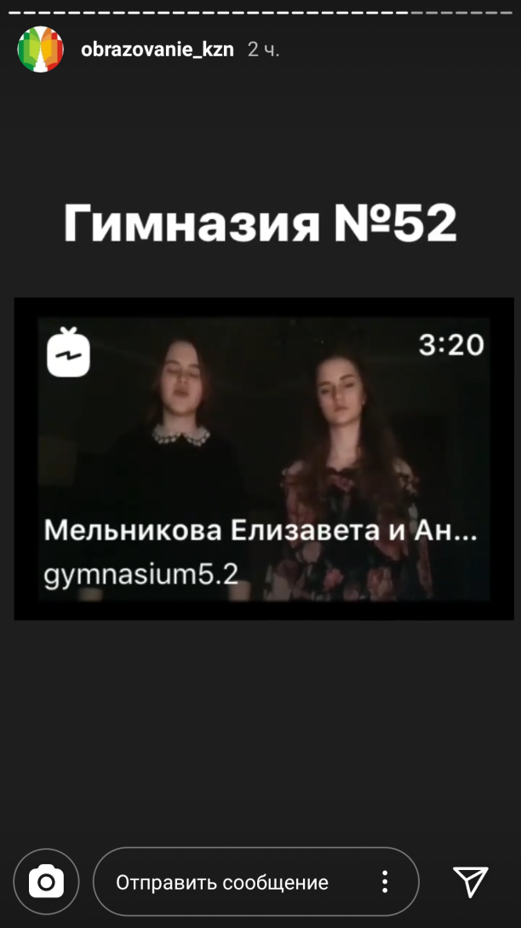
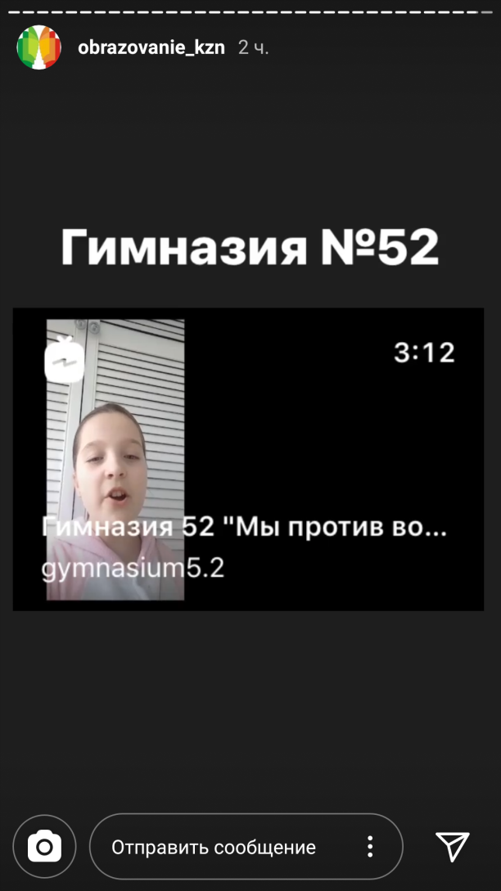
«Этот день мы приближали как могли» – песни о войне

Slide 4
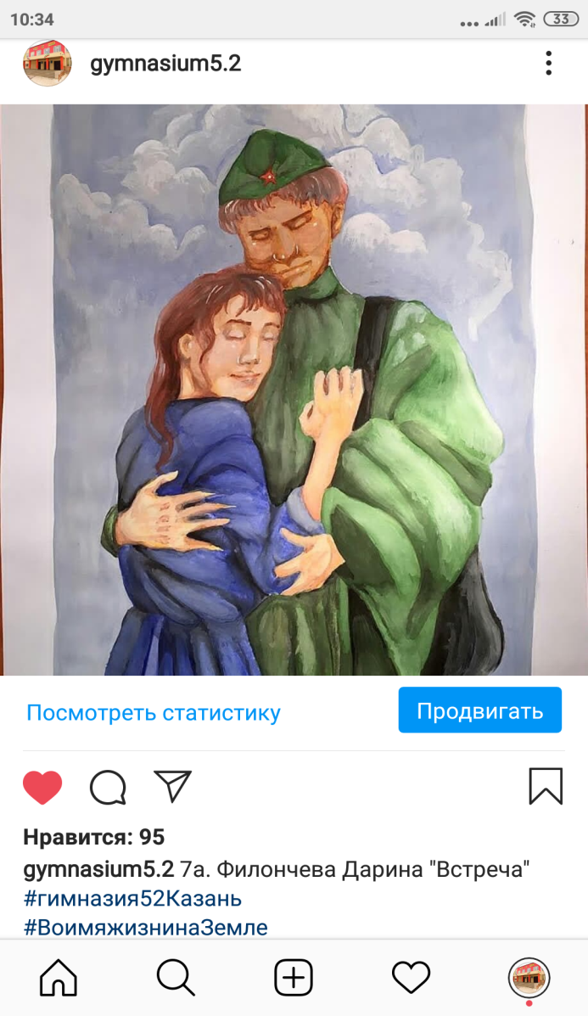
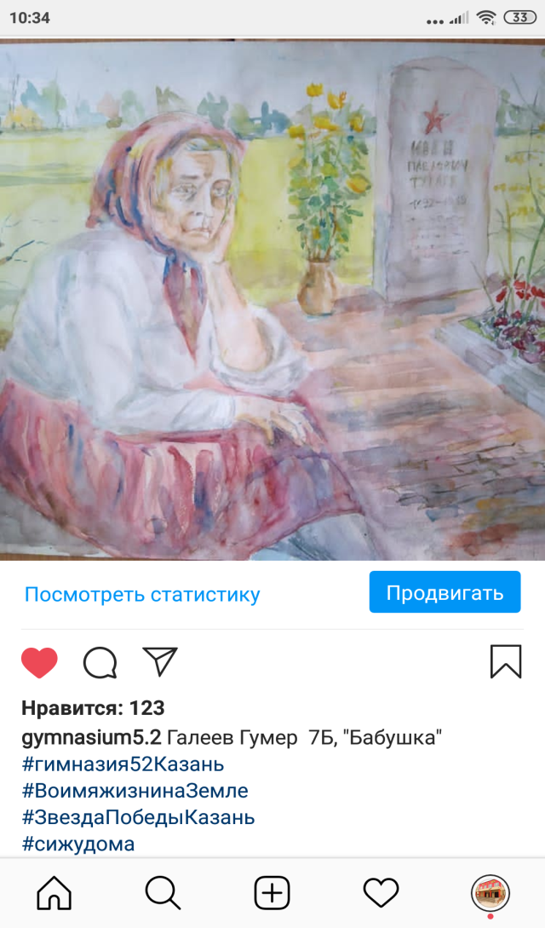
«Во имя жизни на земле!» - рисунки военного времени

Slide 5
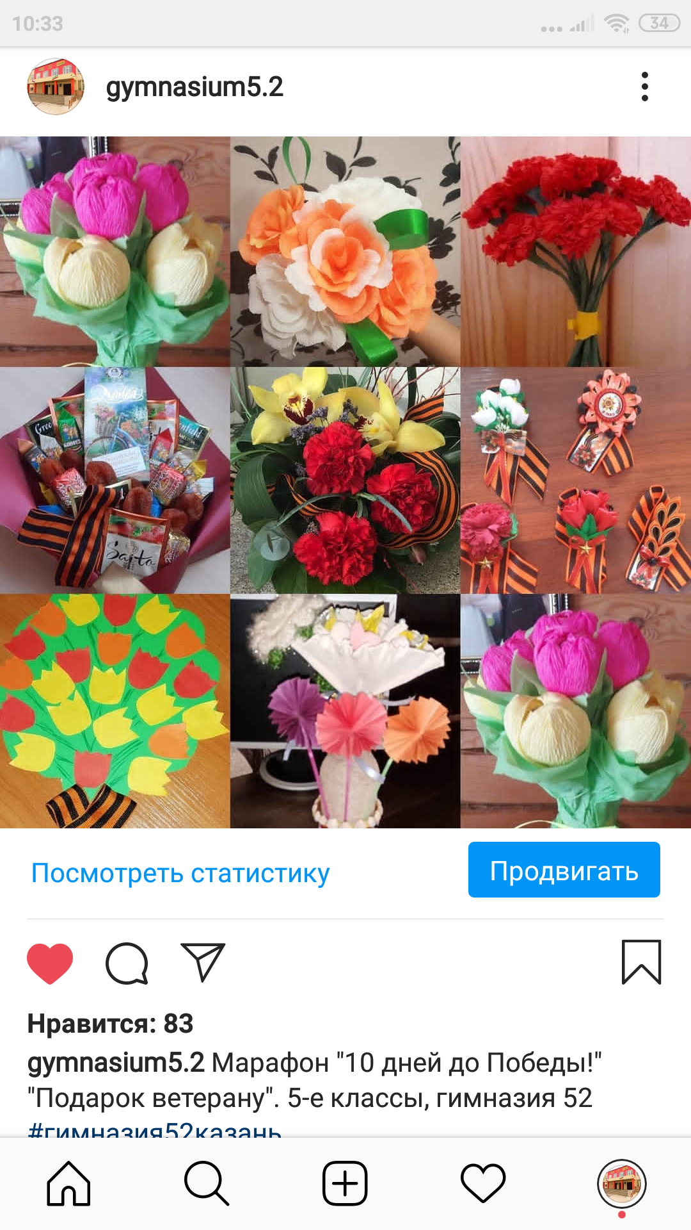
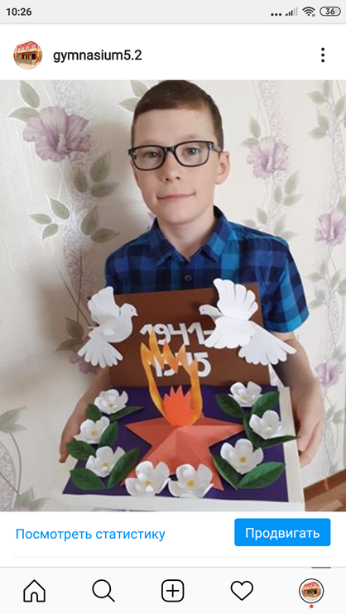
«Подарок ветерану» - поделки руками ребят

Slide 6
«Простые истории Великой Победы» - видео

Slide 7
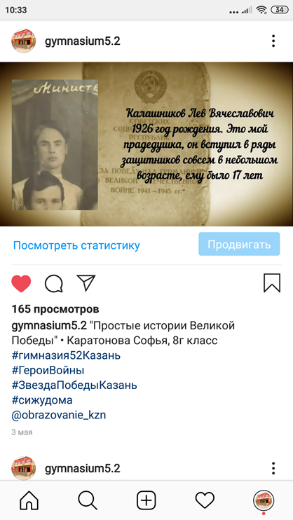
«Простые истории Великой Победы» -рассказ Каратоновой Софии, 8г

Slide 8
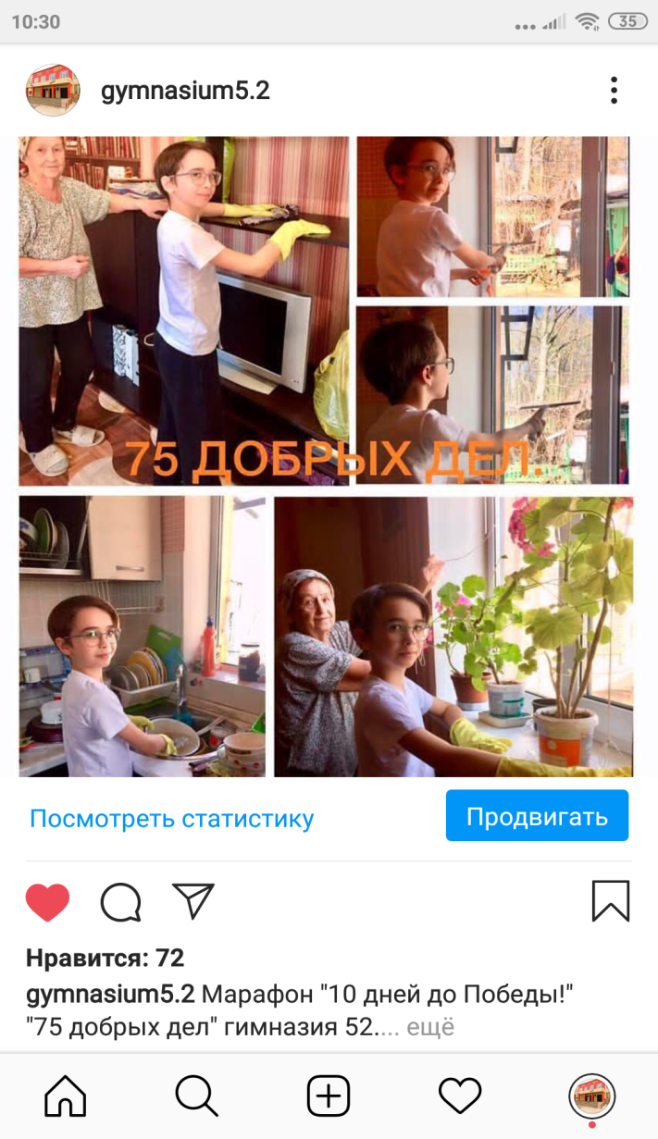
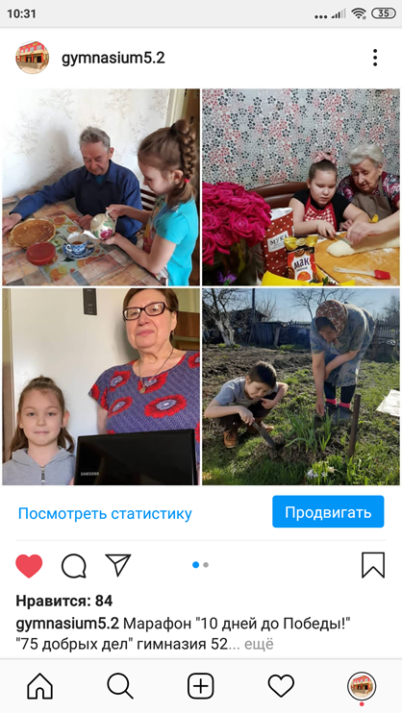
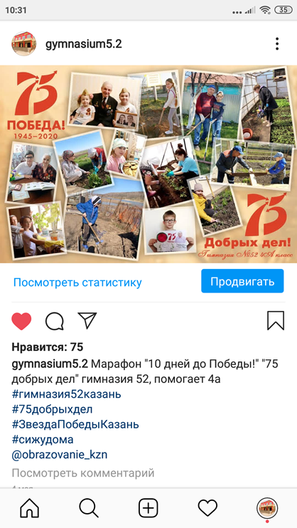
«75 добрых дел»

Slide 9
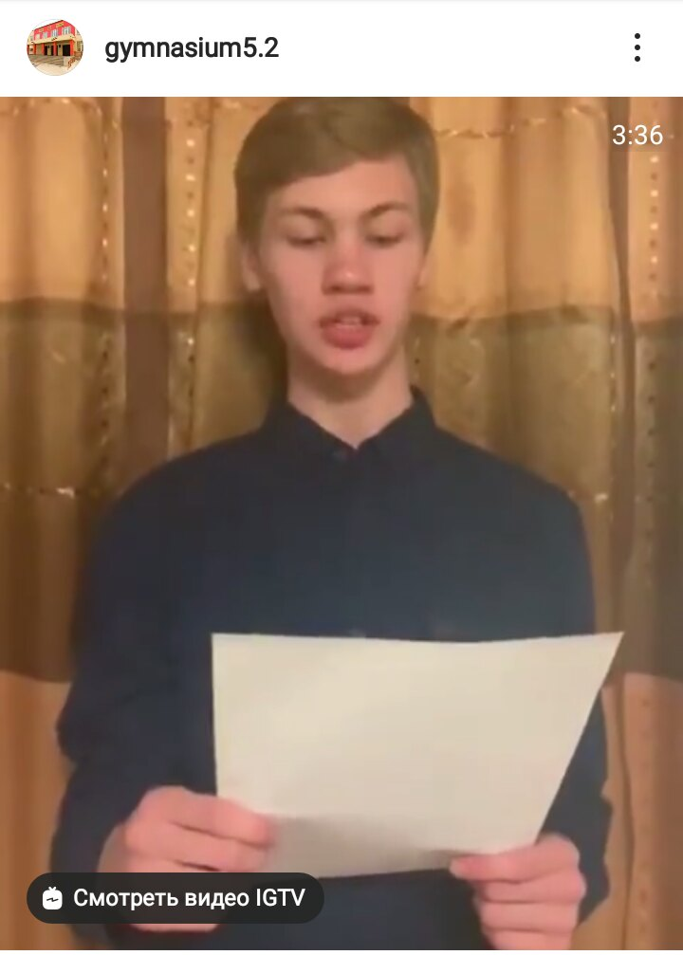
«Письмо солдату» - Шаяхметов Адель 10б

Slide 10
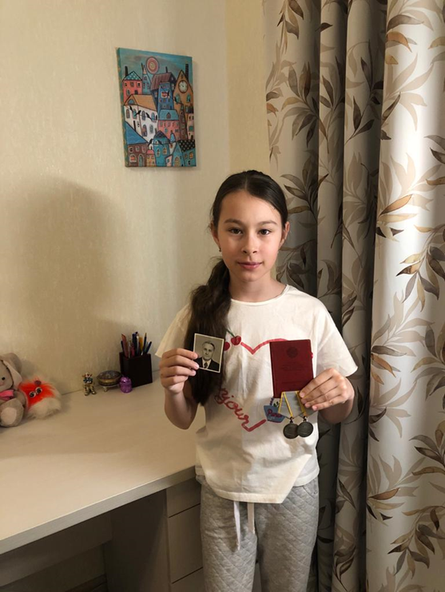
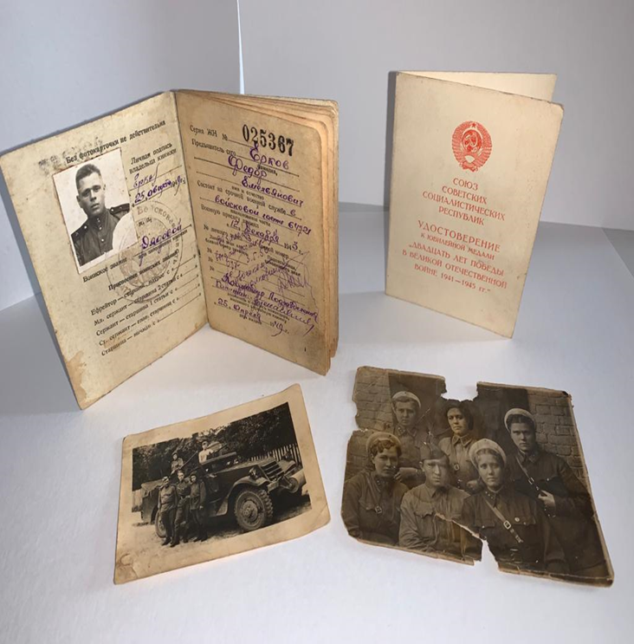
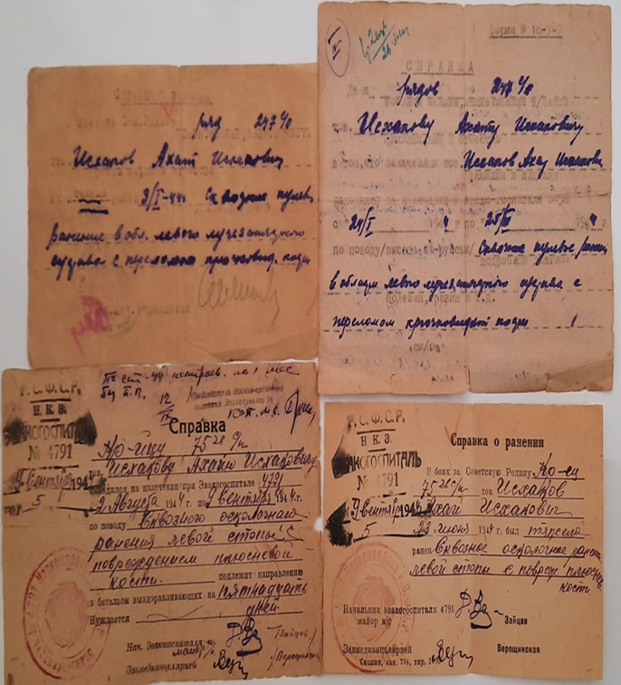
Виртуальный музей или история одного экспоната военных лет

Slide 11
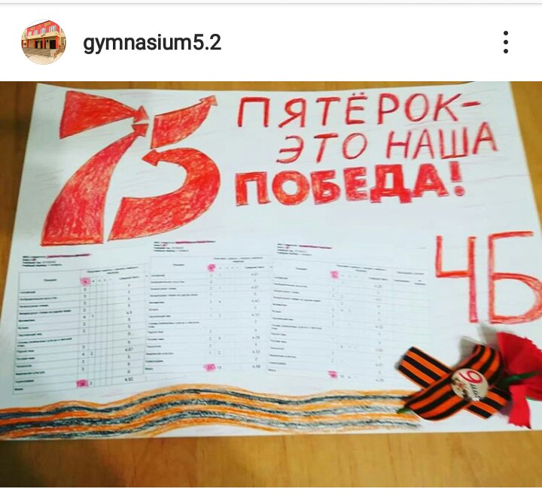
75 пятерок – это наша Победа!»

Slide 12
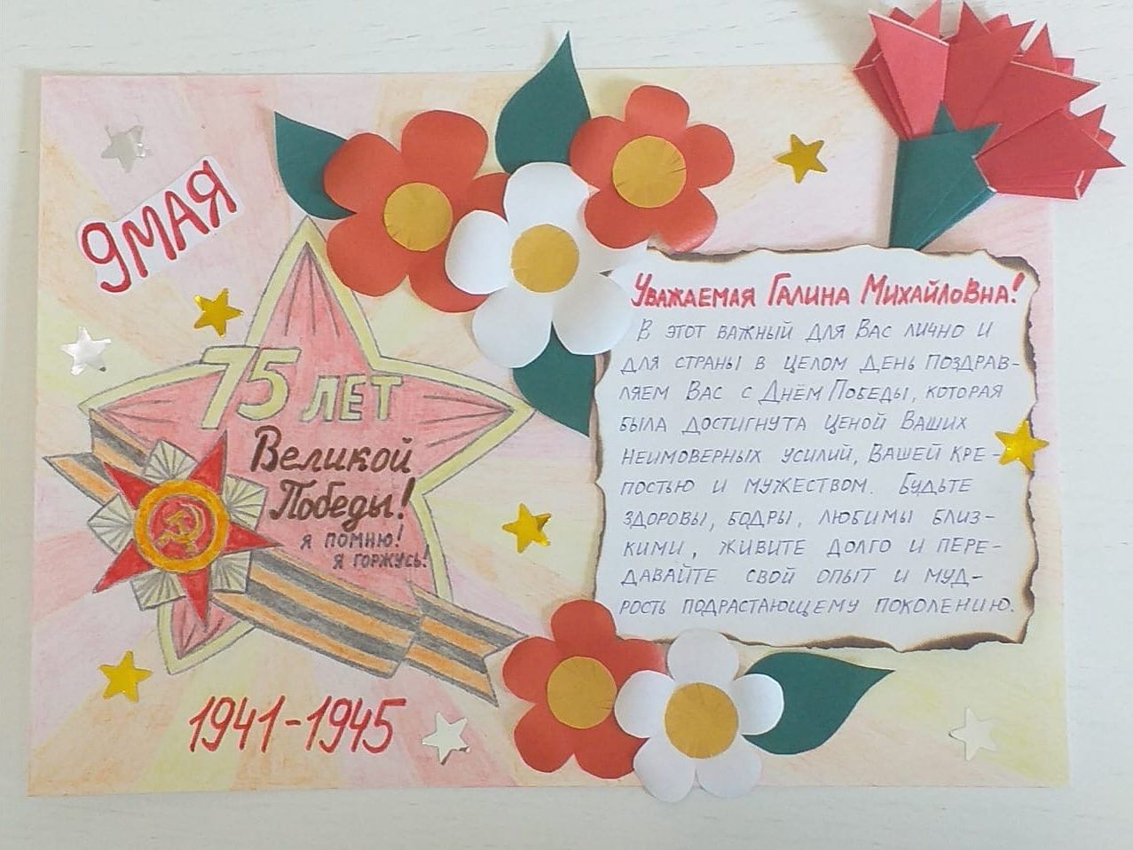
Открытка ветерану

Slide 13
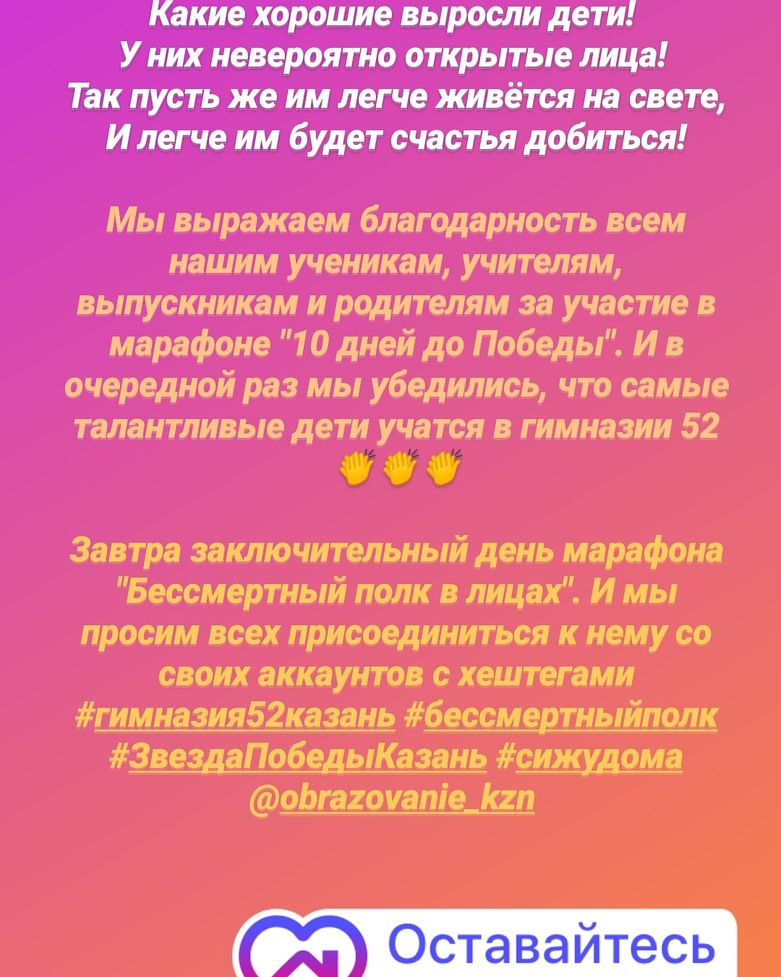

Slide 14
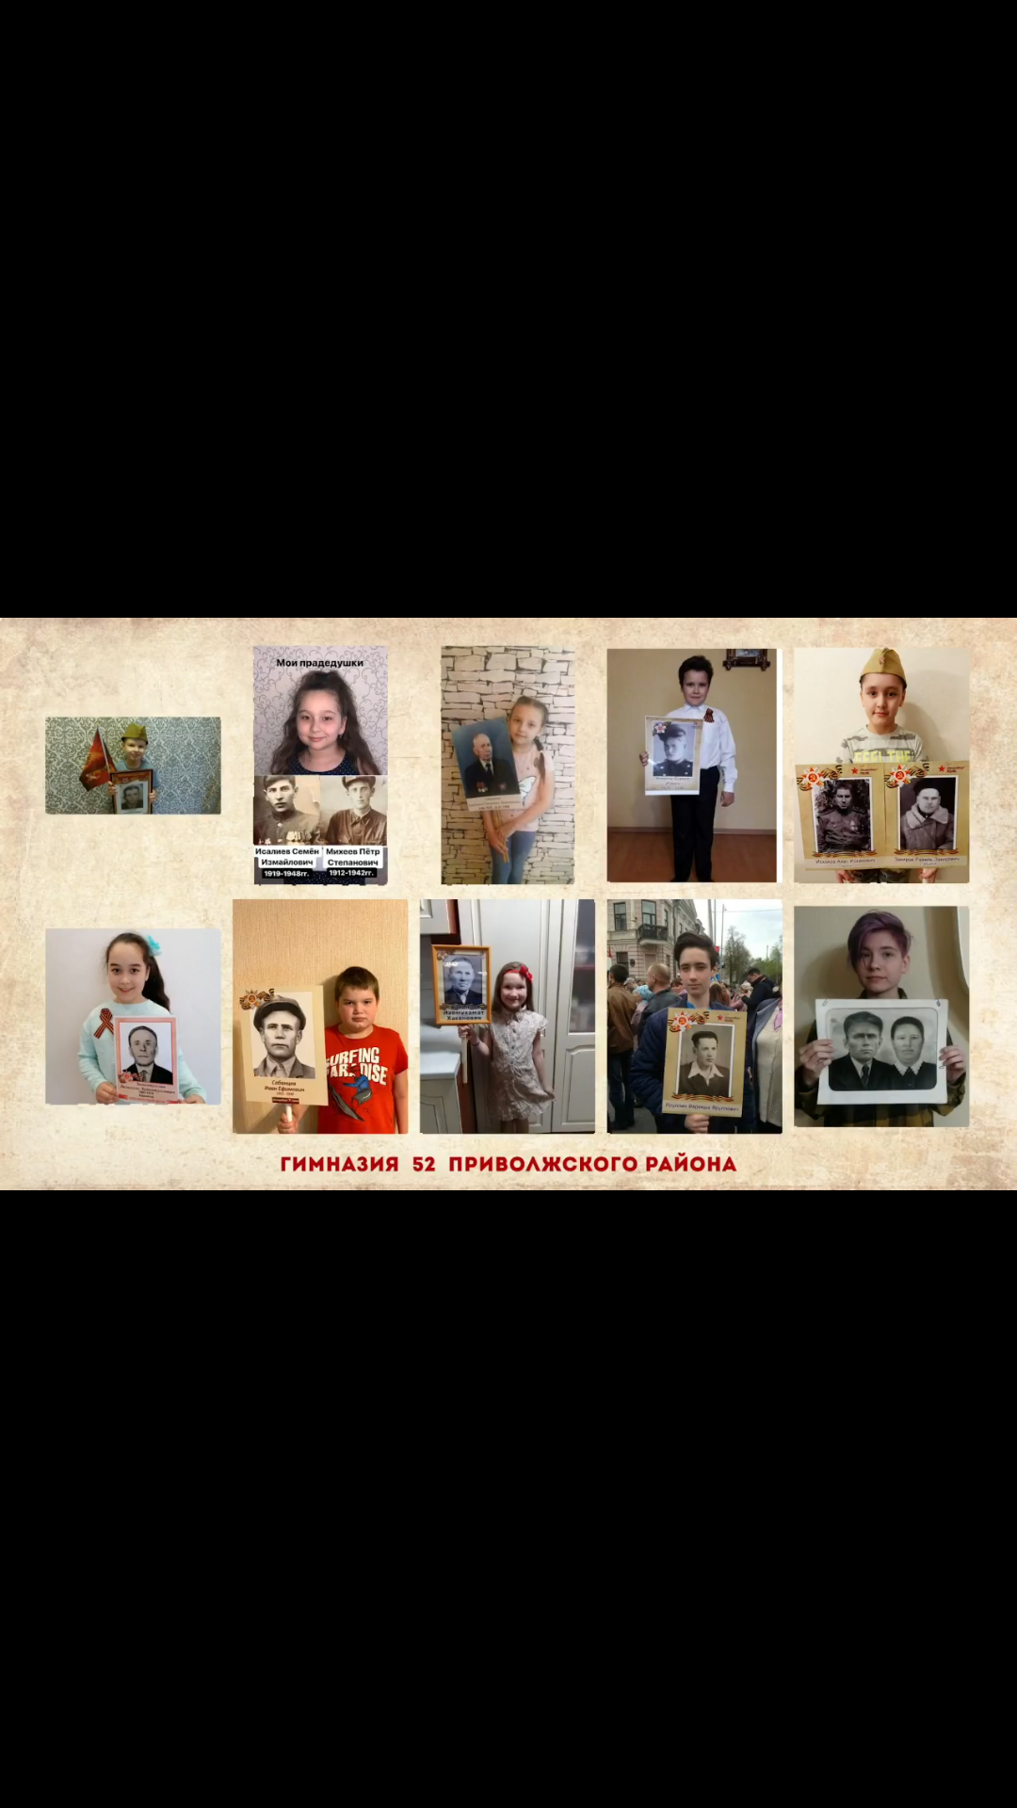
Бессмертный полк в лицах

Slide 15
СПАСИБО ЗА ВНИМАНИЕ!

